Slide 1
RESSOURCES SUPPLÉMENTAIRES SPÉCIFIQUES À LA COLLECTION
Justice Globale
Research4Life est un partenariat public-privé des cinq collections:

Slide 2
Contenu
Introduction
Index des études de développement de la BLDS
Accès à l'index BLDS des études de développement
Recherche dans l'index BLDS des études sur le développement
NATLEX
Accéder à NATLEX
Recherche de lois/législation par pays
Accéder aux lois/législations
Recherche des lois/législations par sujet
Recherche de lois/législation sur NATLEX
NORMLEX
Résumé
This work is licensed under Creative Commons Attribution-ShareAlike 4.0 International (CC BY-SA 4.0)

Slide 3
Objectifs d’apprentissage
Prendre connaissance des ressources supplémentaires existantes liées à la justice dans le monde.
Comprendre les collections supplémentaires et comment les utiliser.

Slide 4
Introduction
Cette leçon présente les principales ressources spécifiques aux collections (droit et justice) accessibles via Research4life. La leçon passe en revue trois bases de données, à savoir :
Index BLDS des études sur le développement,
NATLEX et
NORMLEX.
Ces bases de données sont accessibles via l'option Bases de données du menu déroulant Contenu en haut du portail Research4life.

Slide 5
Index BLDS des études sur le développement
Selon le guide des sujets de la bibliothèque de l'Université du Sussex :
La British Library for Development Studies (BLDS) est la collection de recherche la plus complète d'Europe sur les questions de développement en Europe.
Elle rassemble plus de 80 000 monographies, y compris des rapports de recherche individuels, des documents de travail et des livres, et plus de 10 000 magazines, journaux, rapports annuels et titres de bulletins d'information.
Plus de 50% de la collection est publiée dans le Sud global.
Le Bureau Afrique dit :
La BLDS est une vaste collection provenant de, et concernant l'Afrique subsaharienne, en général en relation avec le développement social et économique.
Les sources d'information comprennent les gouvernements des pays en développement et des pays donateurs, les organisations internationales et régionales, les organisations non gouvernementales, les institutions de recherche et les éditeurs commerciaux.
Notes:
Please note that African Government publications are on closed access, but visitors can be given access to the stacks if necessary

Slide 6
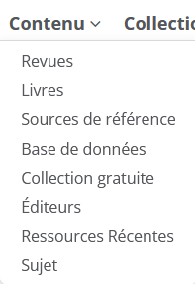
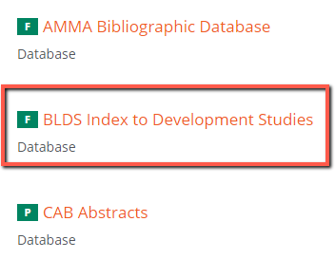
Accéder à l'index BLDS des études de développement à partir du portail unifié R4L
Pour accéder à la base de données, cliquez sur Base de données sur la page d'accueil du portail unifié de Research4life, et sélectionnez « BLDS Index to Development Studies » comme indiqué ci-dessus.

Slide 7
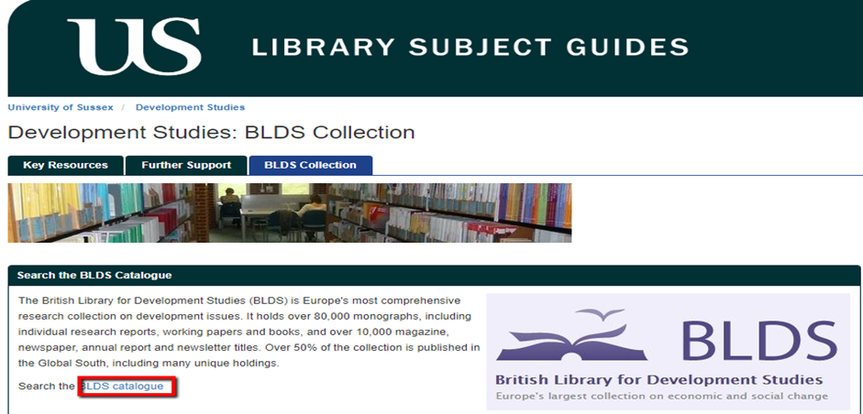
Page d'accueil de l'index BLDS sur les études de développement
Pour accéder au contenu, cliquez sur Catalogue BLDS sur la page d'accueil de l'index BLDS des études de développement.
Cette action mènera au site web de l'Institut d'études du développement où les recherches peuvent être effectuées en utilisant les options de recherche simple et avancée.
Un widget de chat en direct est disponible pour permettre aux utilisateurs de discuter avec le personnel de la bibliothèque de l'Université du Sussex qui gère la collection.

Slide 8
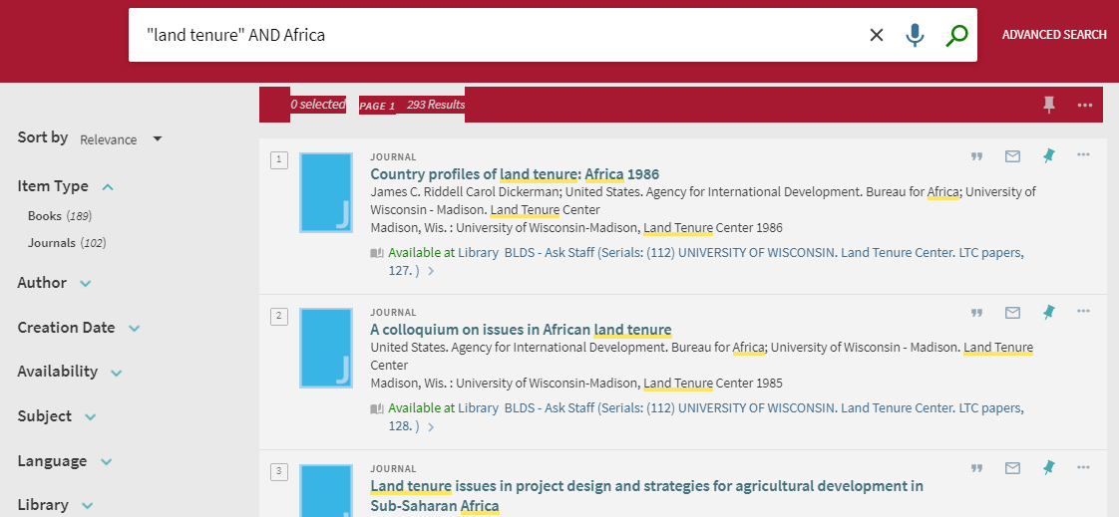
Recherche dans l'index BLDS des études sur le développement
Pour illustrer la recherche à l'aide du champ de recherche simple, tapez les mots-clés "régime foncier" ET Afrique.
Notez que l'opérateur booléen "AND" est utilisé pour limiter les résultats de la recherche, et que les guillemets sont utilisés pour la recherche d'expressions.
Cliquez sur l'icône de Recherche pour afficher les résultats. Dans la recherche effectuée, 293 résultats ont été récupérés (mots clés en anglais).
Les fonctionnalités de tri par et les options pour affiner les options de recherche sont également disponibles.
Notes:
Please note some of the BLDS collection is available in print format and located at the University of Sussex, Brighton, UK, and users should have library membership in order to access the collection.

Slide 9
Écran des résultats de recherche du BLDS
Les mots-clés utilisés dans la recherche sont soulignés par un surligneur jaune.
Chaque article affiche le Titre, les détails de l'auteur et un lien vers l'emplacement de l'article.

Slide 10
Fonctions des articles BLDS
BDLS offre des fonctionnalités permettant de citer, d'envoyer par Email et de mettre en Signet ou Marque pages chaque article.
Les fonctionnalités supplémentaires comprennent l'exportation de la citation vers différents gestionnaires de référence, le lien permanent de l'article et les options d'impression.
*Notez que les utilisateurs ne peuvent exporter une citation que vers un gestionnaire de références installé sur leur ordinateur.

Slide 11
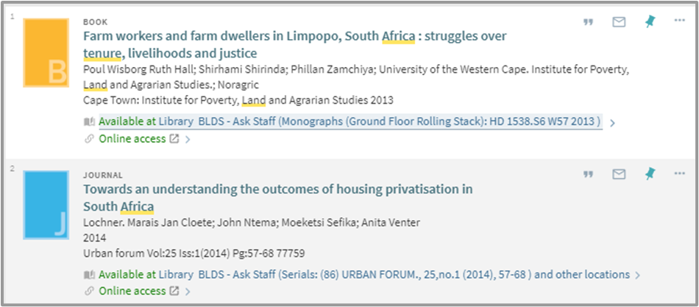
Accès au texte intégral en ligne sur le BLDS
Tous les articles qui sont disponibles en ligne seront affichés avec un lien d'accès en ligne sous chaque résultat de recherche.
Cliquez sur le lien pour accéder à l'article en texte intégral.
Notez que certains articles en ligne sur le site de la BLDS peuvent ne pas être accessibles gratuitement.
Les utilisateurs devront peut-être y accéder par le biais de GOALI en cliquant sur l'onglet "Collections" du portail unifié Research4life et en sélectionnant "GOALI" et vérifier si l'accès à la publication est disponible.

Slide 12
Accès au texte intégral en ligne grâce à GOALI
Par exemple, l'accès complet à l'article mis en exergue dans le « journal Urban Forum » n'est pas disponible par le biais de la BLDS, mais peut être consulté via la collection GOALI.

Slide 13
Recherche avancée BLDS
La fonction de Recherche avancée du site BLDS permet d'effectuer des recherches par champ en utilisant des opérateurs booléens.
Les fonctionnalités sur le côté droit de l'écran permettent à l'utilisateur de limiter les résultats par type, langue et date de publication.

Slide 14
NATLEX
NATLEX est une base de données des législations nationales en matière de travail, de sécurité sociale et de droits de l'homme connexes, gérée par le département des normes internationales du travail de l'OIT.
NATLEX contient :
plus de 100 000 références de 196 pays,160 territoires, provinces ou autres subdivisions.
Les enregistrements sur NATLEX fournissent des textes intégraux ou des résumés de la législation et des informations sur les références et sont indexés par des classifications par sujet.
Les notices sont disponibles dans une des trois langues officielles de l'OIT (anglais/français/espagnol)
Le texte intégral de la loi ou une source électronique pertinente sont liés aux fiches.

Slide 15
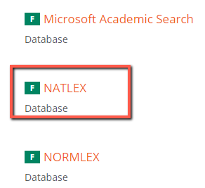
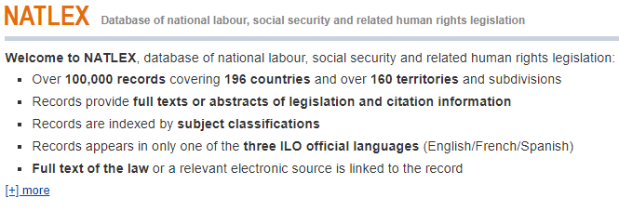
Accès à NATLEX depuis le portail unifié R4L
Pour accéder à la base de données, cliquez sur Bases de données sur la page d'accueil du portail unifié Research4life, et sélectionnez NATLEX comme indiqué ci-dessus.

Slide 16
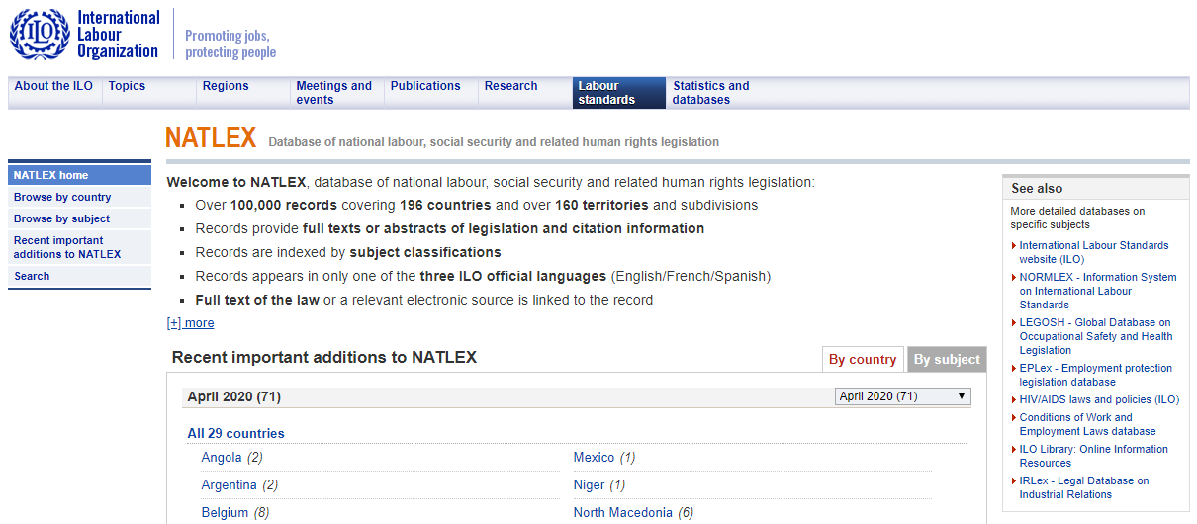
NATLEX homepage
La page d'accueil donne la liste des lois/législation récentes ajoutées à NATLEX par pays.
Les utilisateurs peuvent changer pour afficher les lois/législation par sujet.
NATLEX fournit également des liens vers d'autres bases de données spécifiques à des sujets juridiques :
Celles-ci sont disponibles sous la rubrique Voir aussi des bases de données plus détaillées sur des sujets spécifiques.

Slide 17
Recherche de lois/législation par pays
Cliquez sur Parcourir par pays sur la page d'accueil de NATLEX.
Tous les pays ayant des lois/législations sur NATLEX seront affichés : sélectionnez le pays qui vous intéresse.
La base de données affichera le pays sélectionné ainsi que le nombre de lois et de législations de ce pays qui sont accessibles à partir de la base de données NATLEX.
Par exemple :
sélectionnez le Zimbabwé, et la base de données indique qu'elle possède 395 lois ou éléments de législation de ce pays.
Les lois/législations sont ensuite ventilées par sujet.
Sélectionnez les sujets à afficher par ordre de l’OIT ou par ordre alphabétique. Certains sujets ont plusieurs sous-thèmes.
Pour afficher les sous-thèmes, cliquez sur l'onglet Afficher/Masquer les sous-thèmes ou cliquez sur le bouton + à côté du sujet.
Le nombre à côté de chaque sujet représente le nombre de lois/législation disponibles dans ce sujet.
Notes:
See next slide for search results.

Slide 18
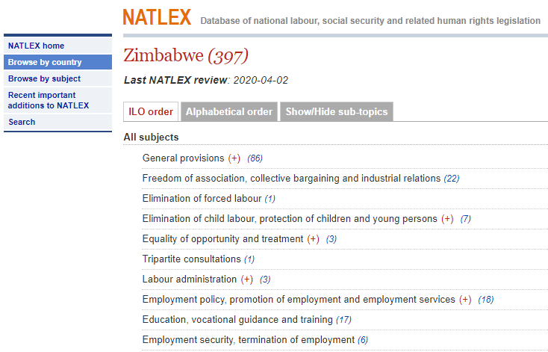
NATLEX - Recherche par pays
Résultats de la recherche montrant 397 lois ou articles de lois au Zimbabwé.

Slide 19
Accès aux lois/législation
Pour afficher une loi ou un texte législatif spécifique, cliquez sur le numéro situé à côté du sujet ; cette action affichera toutes les lois/législations sous ce sujet.
Sélectionnez la loi/législation qui vous intéresse en cliquant dessus.
Cela permet d'afficher plus de détails sur la loi, c'est-à-dire le nom, le pays, le type de législation, la date d'adoption, la date d'entrée en vigueur, l'ISN, la bibliographie, le résumé/la citation, le(s) texte(s) abrogé(s), le(s) texte(s) d'application et le(s) texte(s) modifié(s). This shows more details about the law, i.e. Name, Country, Type of Legislation, Date of Adoption, Date of Entry into force, ISN, Bibliography, Abstract/Citation; Repealed text(s); Implementing text(s) and Amended text(s
Pour accéder au texte intégral d'une loi, cliquez sur Législation en ligne ou liens PDF sous le champ Bibliographie.To access the full text of a statute, click Legislation online or PDF links under the Bibliography field.
Cela conduira à une page permettant de visualiser ou de télécharger la loi/législation.This will lead to a page to view or download the law/legislation.
Notez que certaines lois/législations n'ont pas de liens vers le texte intégral en ligne. Note that some laws/legislation do not have links to full text online.

Slide 20
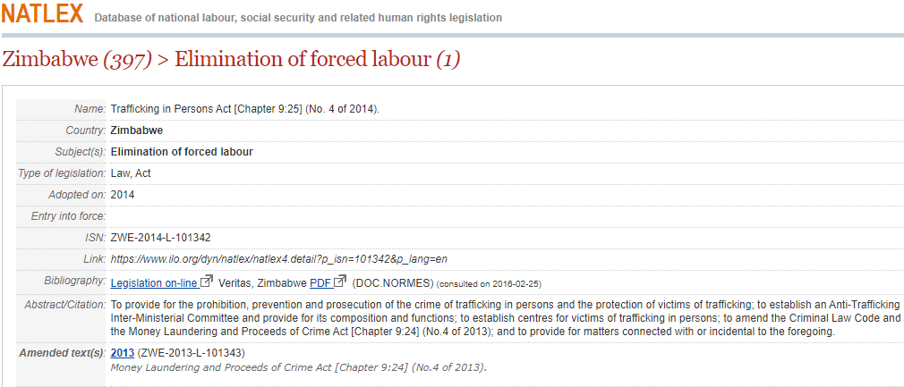
Accès aux lois/législation (suite)
Pour accéder au texte intégral d'une loi, cliquez sur les liens Législation en ligne ou PDF. Cette action ouvrira le texte intégral qui peut être téléchargé.

Slide 21
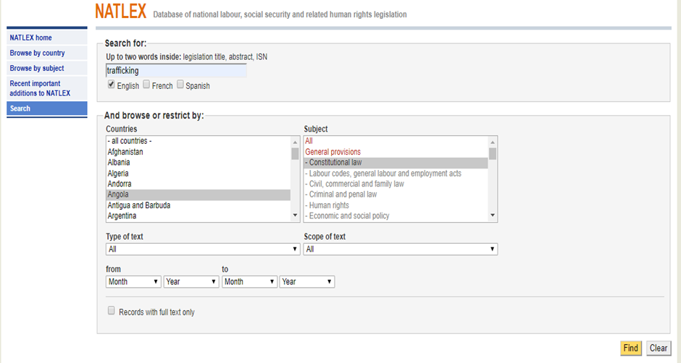
Recherche de lois/législation sur NATLEX
Pour rechercher des lois/législations, cliquez sur le bouton "Recherche" situé sur le côté gauche de la page d'accueil de NATLEX.
Cette action conduira à une fenêtre dans laquelle l'utilisateur pourra effectuer une recherche par mots-clés.
Après avoir saisi les mots-clés, les résultats peuvent être filtrés par langue, pays, sujet, type de texte, portée du texte, date et contenu du texte intégral.
Après avoir appliqué les filtres nécessaires, cliquez sur le bouton Rechercher en bas de l'écran.
Toutes les lois/législations qui correspondent à la recherche seront affichées.
Notes:
Note that applying too many filters may get no results
Before starting a new search, press the Clear button so that all previously applied filters will be cleared.

Slide 22
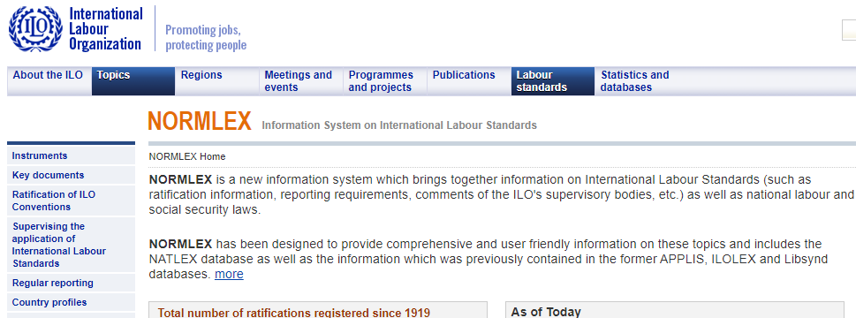
NORMLEX
Disponible sur la liste des bases de données de Research4life.
On peut y accéder par ce lien : https://www.ilo.org/dyn/normlex/en/f?p=1000:1::::::
Page d'accueil de NORMLEX

Slide 23
NORMLEX (suite)
Service fournisseur | Organisation Internationale du Travail
Type de service | Système d'information qui rassemble des informations sur les normes internationales du travail (telles que les informations relatives à la ratification, les exigences en matière de rapports, les commentaires des organes de contrôle de l'OIT, etc.) ainsi que sur les législations nationales en matière de travail et de sécurité sociale.
Sources d’information | La base de données NATLEX ainsi que les informations qui étaient auparavant contenues dans les anciennes bases de données APPLIS, ILOLEX et Libsynd.
Types de documents | Conventions, Protocoles, Recommandations
Texte intégral | Cliquez sur instruments sur le site NORMLEX ; sélectionnez le type de document auquel vous voulez accéder, puis sélectionnez le titre des Conventions/Protocoles et Recommandations pour accéder au texte intégral. Le guide de l'utilisateur NORMLEX est accessible à l'adresse https://www.ilo.org/dyn/normlex/en/f?p=NORMLEXPUB:71:0::::
Sujet couvert | Droit
Données qualitatives | Au 15 mars 2020, la base de données contient 190 Conventions, 6 Protocoles et 206 Recommandations.

Slide 24
Résumé
Cette leçon a porté sur quatre bases de données de droit et de justice, à savoir BLDS Index des études de développement, NATLEX et NORMLEX.
La leçon explore les méthodes d'accès, de recherche et de navigation dans les bases de données.

Slide 25
Vous êtes invités à :
Visiter notre site web au lien suivant: www.research4life.org
Nous contacter à l’adresse mail suivant : r4l@research4life.org
Découvrir d'autres supports de formation [www.research4life.org/training]
Vous abonner à la newsletter de Research4Life [www.research4life.org/newsletter]
Consulter les vidéos de Research4Life [https://bit.ly/2w3CU5C]
Nous suivre sur Twitter @r4lpartnership et Facebook @R4Lpartnership

Slide 26
Pour plus d'informations sur Research4Life
www.research4life.org
r4l@research4life.org
Research4Life est un partenariat public-privé des cinq collections:

